Slide 1

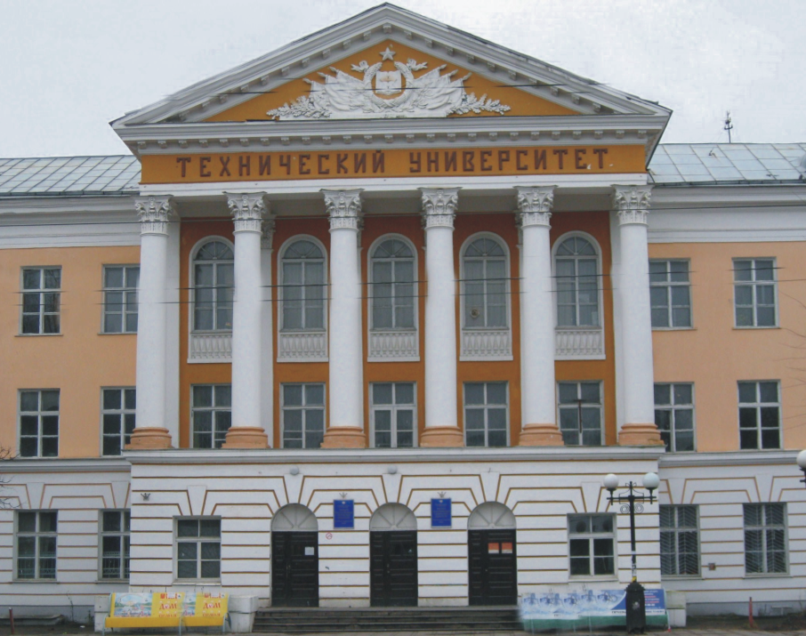
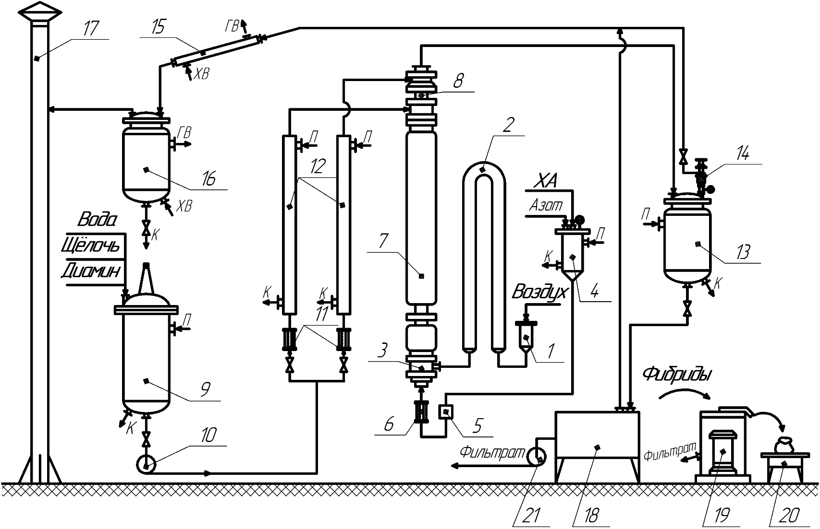
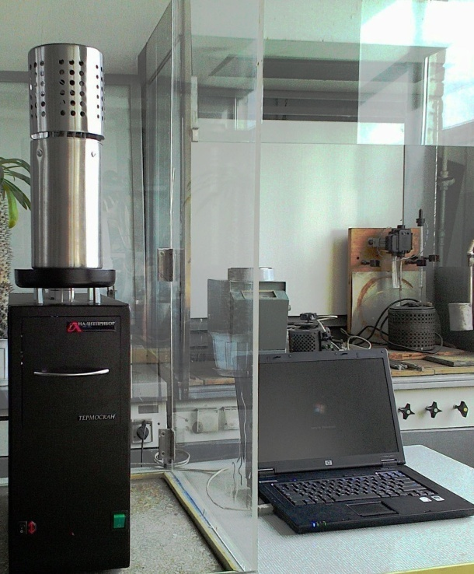
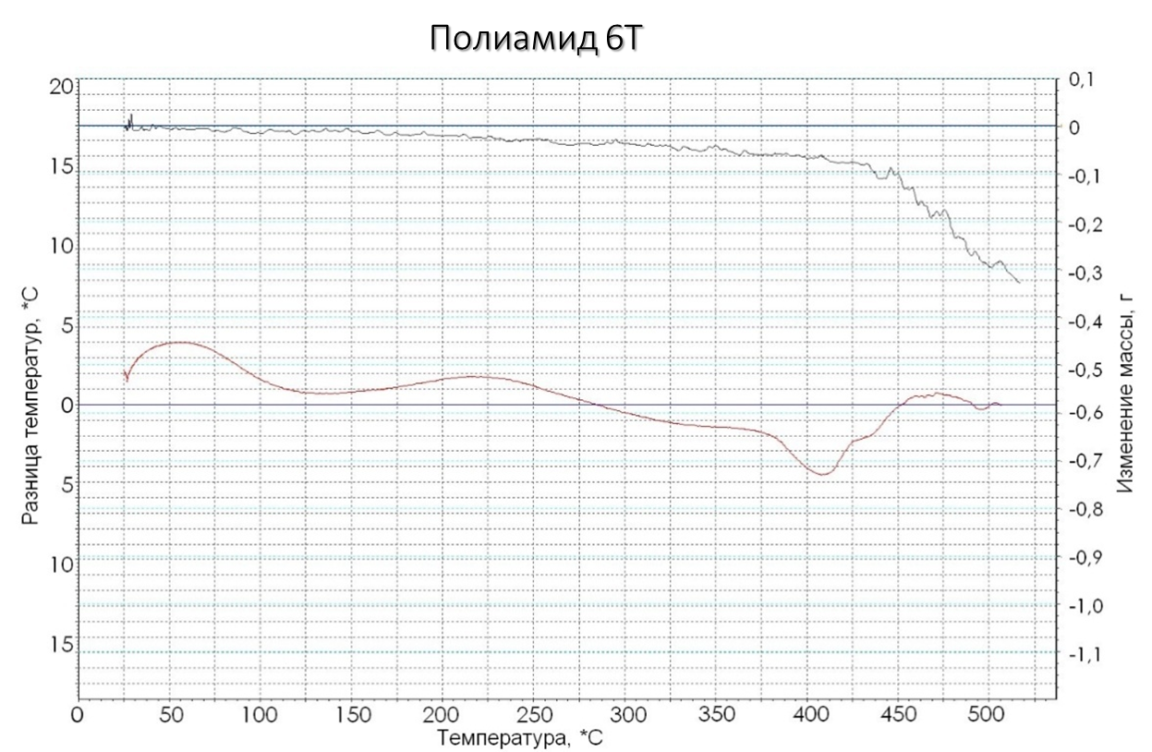
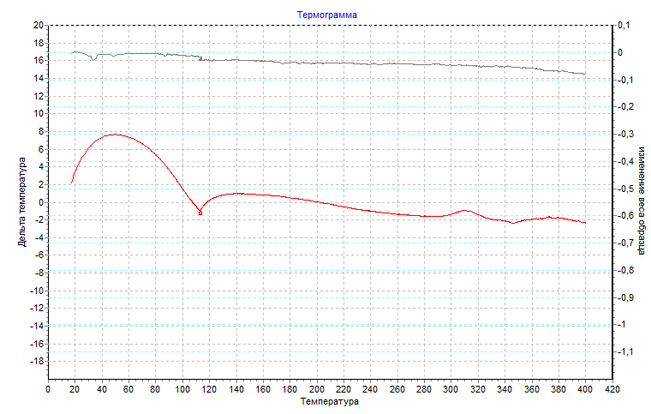
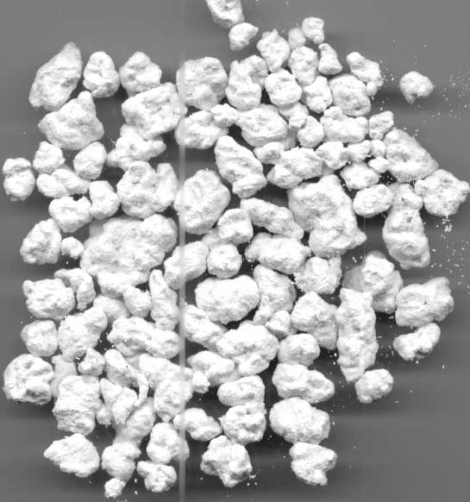
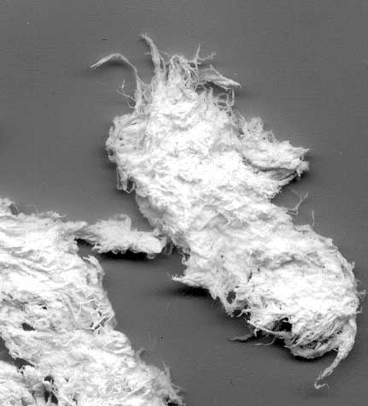
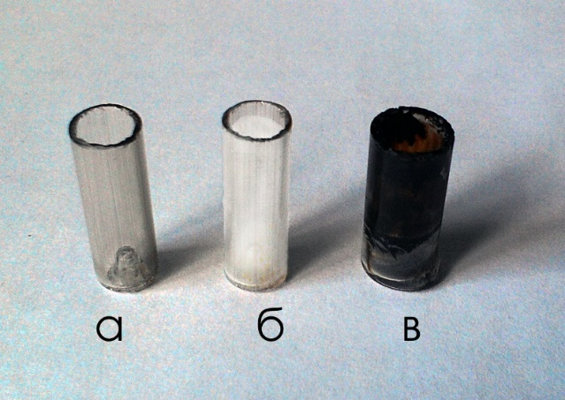
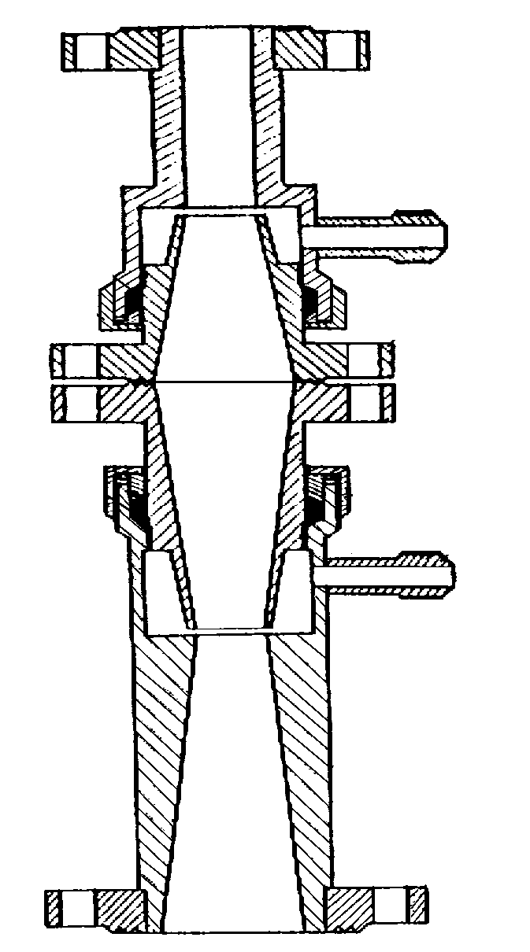
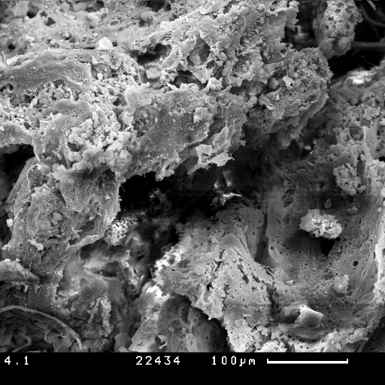
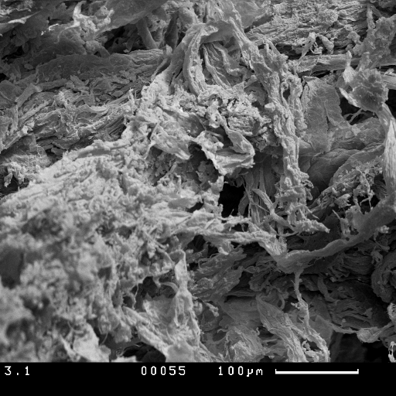
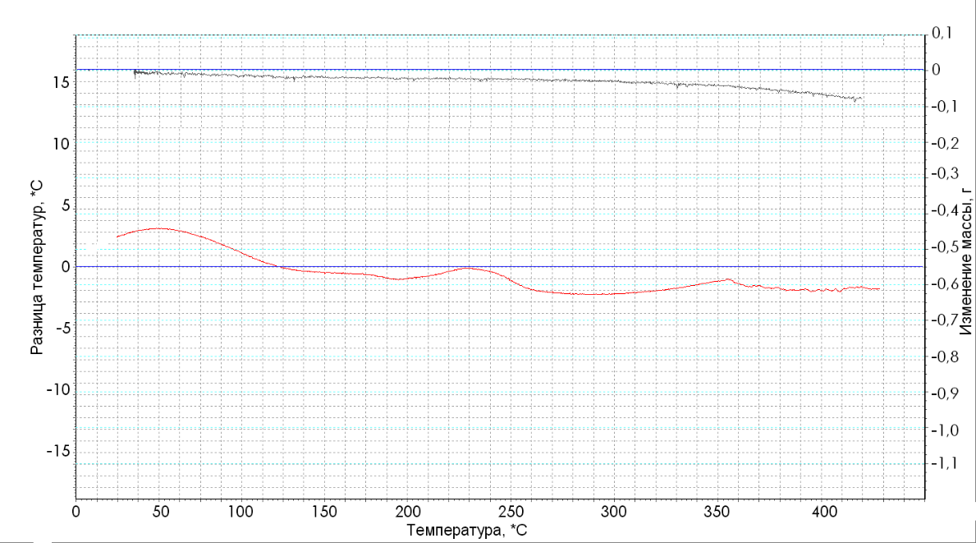
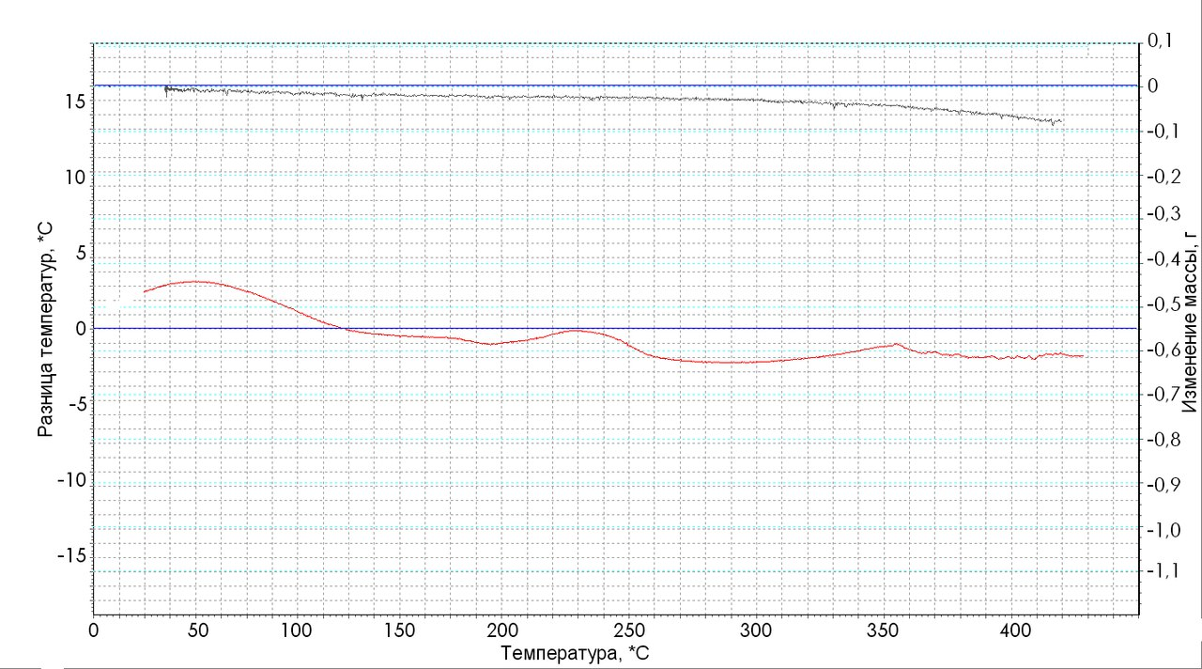
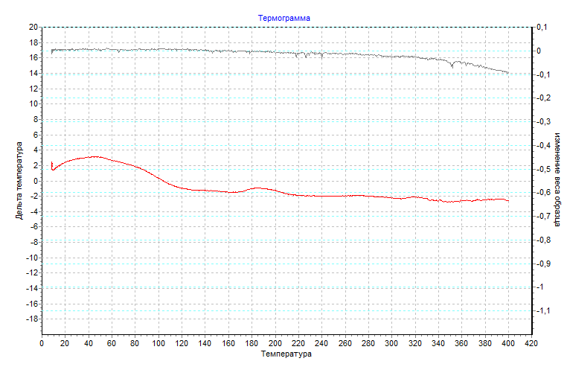
ТВЕРСКОЙ ГОСУДАРСТВЕННЫЙ ТЕХНИЧЕСКИЙ УНИВЕРСИТЕТ
Никонова И.Н.
Кафедра химии и технологии полимеров
Научный руководитель: к.т.н., доцент Лагусева Е.И.
АНАЛИЗ ЖИРНОАРОМАТИЧЕСКИХ ПОЛИАМИДОВ МЕТОДОМ ТЕРМОГРАВИМЕТРИИ
Процесс формования фибридов известными промышленными способами требует применения больших количеств органического растворителя, осадителя, создания производственных мощностей по регенерации последних, характеризуется высокими капиталовложениями и эксплуатационными затратами, низкой производительностью труда.
В разработанном процессе отсутствует органический растворитель, что и определяет актуальность работы.
Изучение свойств полимеров предопределит новые области применения полимеров, получаемых методом газожидкостной поликонденсации.
Параметры проведения анализа: нагрев образцов производился до температуры 400 °C; скорость нагрева 10 °C/мин, поскольку увеличение её на 1 шаг (до 20 °C/мин) приводит к смещению и размытию кривой ДТА; масса навески 0,1 г.
Каждый последующий анализ проводился после остывания нагревательного кожуха до комнатной температуры во избежание некорректной скорости нагрева образца.
Основными интересующими результатами данного анализа являются температуры плавления и температуры разложения.
Термический анализ жирноароматических полиамидов 6Т и 6И, а также сополиамидов 6ИТ-20, 6ИТ-60, 6ИТ-80, полученных газожидкостной поликонденсацией, проводился на дериватографической установке
«Thermoscan-2» (рис. 4, 5).
.
Термические характеристики полигексаметилентерефталамида свидетельствуют о плавлении с разложением, сопровождающемся интенсивным окислением при 270-375 °C.
Термические характеристики полигексаметилентерефталамида свидетельствуют о плавлении, сопровождающемся интенсивным окислением в пределах 180-200 °С , при этом на кривой ТГА появляется «подъем», который свидетельствует о тепловом эффекте.
Сополиамид 6ИТ-20, 6ИТ-60, 6ИТ-80 имеют «переходное» состояние как по структуре, так по поведению термограмм: 6ИТ-20, содержащий 20% изофталоиловых остатков, имеет начало плавления 200°C; 6ИТ-60, 6ИТ-80 , содержащие соответственно 60 и 80 %, имеют начало плавления 230°C с дальнейшим разложением в пределах 330-350 °С .
Все образцы перед испытанием были высушены по постоянной массы, однако все термограммы показали наличие влаги. Это связано с гигроскопичностью полиамидов.
Установка для дифференциально-термического (ДТА) и термогравиметрического (ТГА) анализа «Thermoscan-2» используется для измерения температуры, теплоты процессов и величины потери веса образца при нагреве с постоянной скоростью при кристаллизации, испарении, полиморфных превращениях, плавлении, разложении, химических и других реакциях, связанных с поглощением или выделением тепла.
1 − осушитель; 2 − калорифер; 3 − форсуночный смеситель; 4 − плавитель ХАТК; 5 − шестерёнчатый насос;
6, 11 − ротаметры; 7 − испаритель-перегреватель; 8 − двухступенчатая реакционная камера; 9 − смеситель;
10 − центробежный насос; 12 − подогреватели диамина; 13 − пеногаситель; 14 − колонка; 15 − холодильник-конденсатор; 16 − каплеотбойник; 17 − атмосферная свеча; 18 − фильтр-приёмник; 19 − центрифуга; 20 − тара
Рисунок 1 - Установка газожидкостной поликонденсации
На установке газожидкостной поликонденсации (рис. 1) получено более двух десятков полимеров класса полиамидов, из которых наибольший интерес представляют гомо- и сополиамиды с ароматическими ядрами в цепи.
Анализируемые полимеры получены при оптимальных режимах в 2-х ступенчатой конфузорно-диффузорной реакционной камере (рис. 2).
Термограмма полиамида 6Т
Термограмма полиамида 6ИТ-20
Конфузор
II ступени
Реакционная
масса
Диамин
Кольцевая
щель
Диффузор
Диамин
Полиамид 6И
Полиамид 6Т
а – пустая кювета; б – кювета с навеской; в – кювета после термодеструкции навески (полиамид 6И)
Рисунок – 5 Кюветы для исследуемых образцов
Плавление начинается при температуре 200 °С. Потеря массы идёт равномерно, что говорит о медленном разложении полиамида по достижении им температуры деструкции. Образец содержит некоторое количество влаги.
Конфузор
I ступени
При температуре 270 °C происходит начало плавления образца вплоть до температуры 375 °C, при достижении которой полимер деструктурирует с интенсивной потерей массы. Образец содержит большое количество влаги.
Фталоилхлорид
Рисунок 4 – Прибор «Thermoscan-2»
Рисунок 2 - 2-х ступенчатая конфузорно-диффузорная
реакционная камера
Полиамид 6И
Полиамид 6Т
Термограмма полиамида 6ИТ-60
Термограмма полиамида 6ИТ-80
Термограмма полиамида 6И
Рисунок 3 - Фото- и микрофотографии полиамидов
6И и 6Т
6Т (полигексаметилентерефталамид)
6И (полигексаметиленизофталамид)
Потеря массы при нагревании практически на всём участке равномерна, интенсивная потеря началась при температуре 350 °C, что говорит о начале деструкции полимера. Температура плавления, судя по кривой ДТА, равна 230 °C. Образец также содержит влагу, но в меньшем количестве.
Температура плавления лежит в пределах 230 °С. Потеря веса равномерна вплоть до достижения температуры термодеструкции
(330-350 °С ). Образец содержит влагу.
Плавление сопровождается интенсивным окислением при
180-200 °С. При данной температуре происходит изменение массы навески (верхняя кривая) до полного окисления и улетучивания части вещества, при этом на кривой ТГА появляется «подъем», который свидетельствует о тепловом эффекте.
6ИТ (сополиамид гексаметилендиамина, изо- и терефталоилхлорида)
XXVIII Каргинские чтения
Всероссийская научно-техническая конференция молодых учёных «Физика, химия и новые технологии»
Тверь, 31 марта – 1 апреля 2022 года

